Slide 1
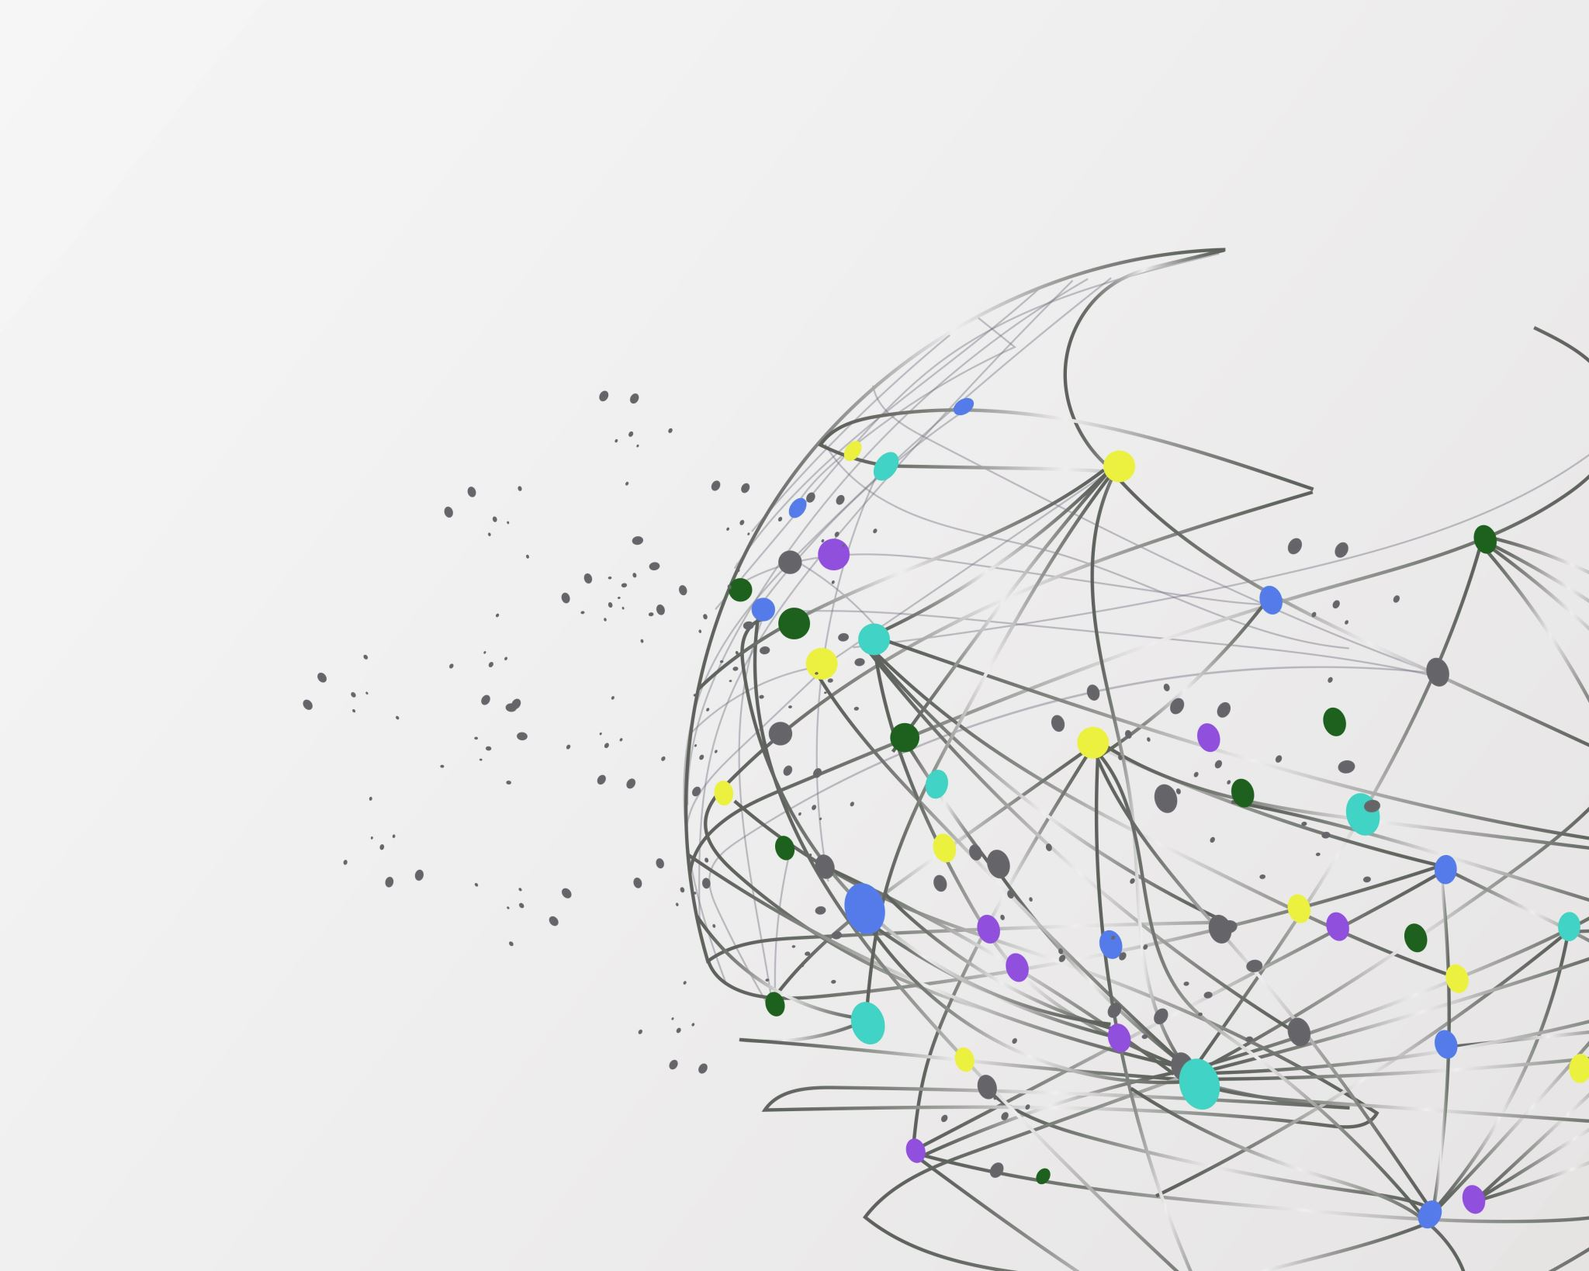
Chapter 9
Что Вы любите делать в свободное время?
II

Slide 2
Talking About Free-Time Activities (250)

Slide 3
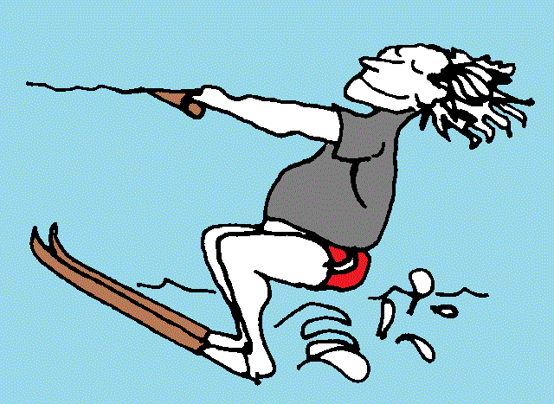
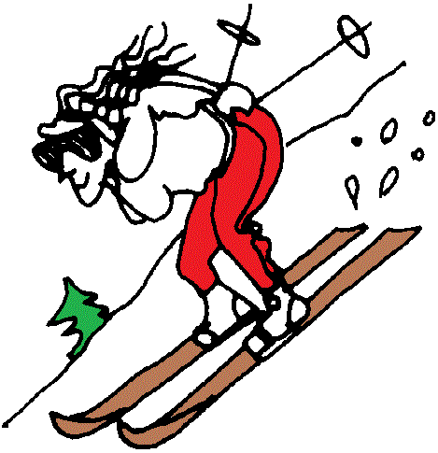
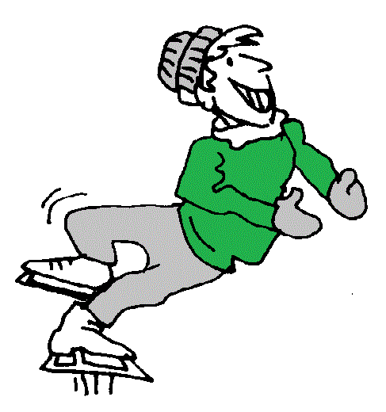
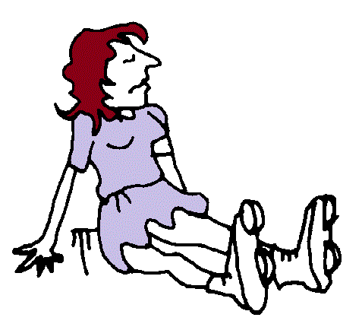
Что они любят делать? Он/а любит...
кататься на (горных) лыжах
кататься на водных лыжах
Copyright © 2012 by John Wiley & Sons, Inc.
кататься на коньках
кататься на роликах

Slide 4
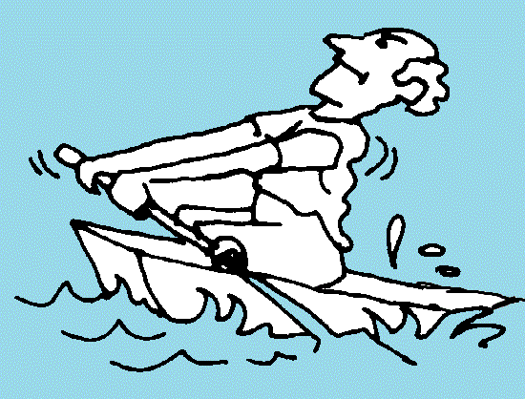
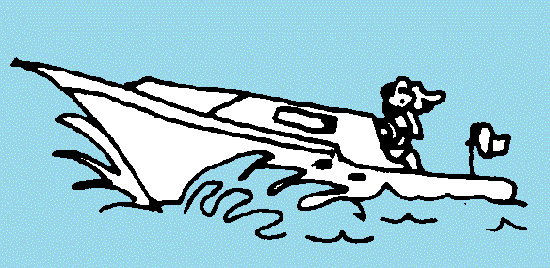
Что они любят делать? Он/а любит...
Copyright © 2012 by John Wiley & Sons, Inc.
кататься на лодке
кататься на парусной лодке
кататься на катере

Slide 5
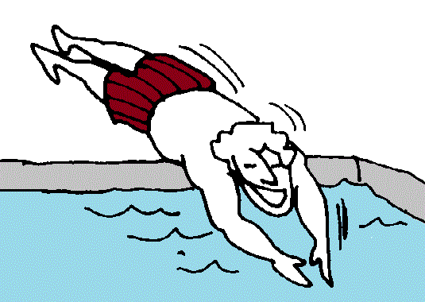
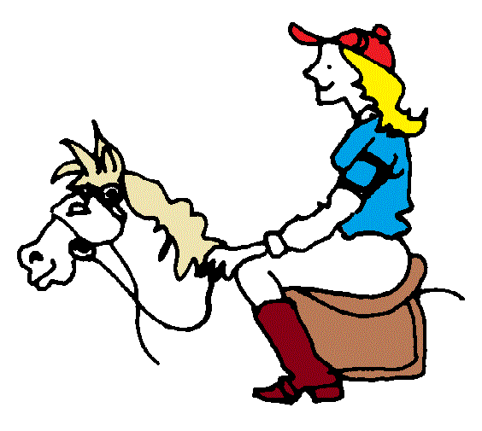
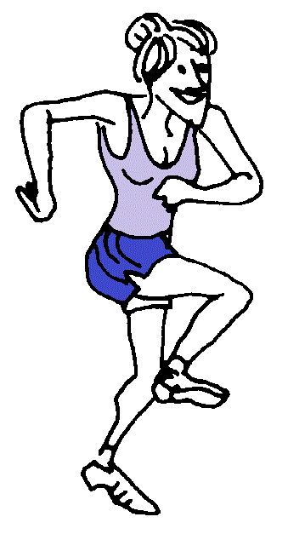
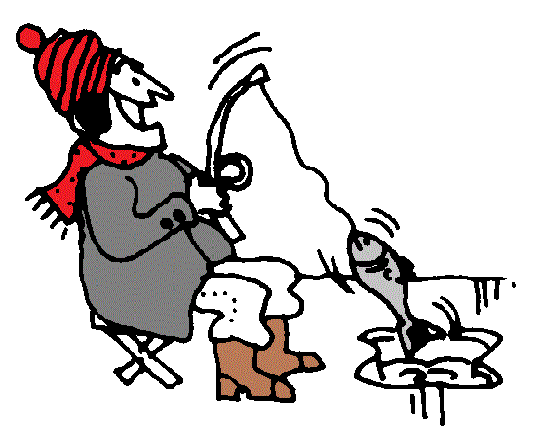
Что они любят делать? Он/а любит...
плавать
ездить верхом
Copyright © 2012 by John Wiley & Sons, Inc.
Где?
в парке
в бассейне
на улице
в/на озере
бегать
ловить рыбу

Slide 6
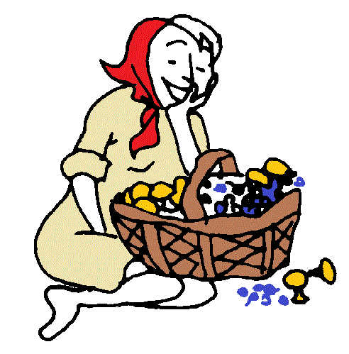
Что она любит делать? Она любит...
собирать в лесу ягоды и грибы
Copyright © 2012 by John Wiley & Sons, Inc.

Slide 7
Что ты любишь делать в свободное время?
читать
слушать музыку
говорить по телефону
гулять
сидеть в кафе
смотреть телевизор
ходить в кино
спать
играть в баскетбол
играть на гитаре
Copyright © 2012 by John Wiley & Sons, Inc.
Я люблю...

Slide 8
Что ты любишь делать в свободное время?
кататься на лыжах
кататься на коньках/роликах
ездить верхом
плавать в бассейне
бегать
ловить рыбу
собирать в лесу ягоды и грибы
Copyright © 2012 by John Wiley & Sons, Inc.
Я (не) люблю...

Slide 9
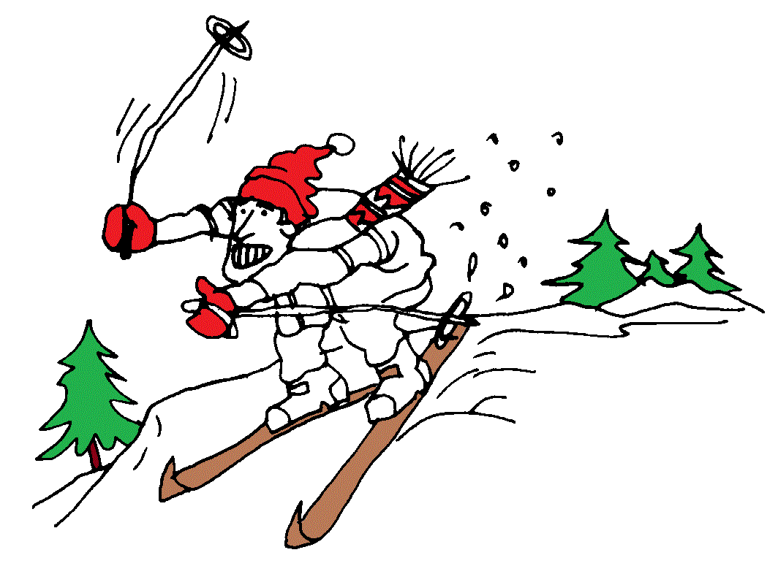
Сергей не умеет кататься на лыжах.
Copyright © 2012 by John Wiley & Sons, Inc.

Slide 10
– Ты умеешь плавать? – Да, умею. Но я не люблю плавать.
я умею
ты умеешь
он/а умеет
мы умеем
вы умеете
они умеют
играть в шахматы
играть на гитаре
ездить верхом
кататься на водных лыжах
кататься на коньках
кататься на роликах
плавать
Copyright © 2012 by John Wiley & Sons, Inc.
Я (не) умею...

Slide 11
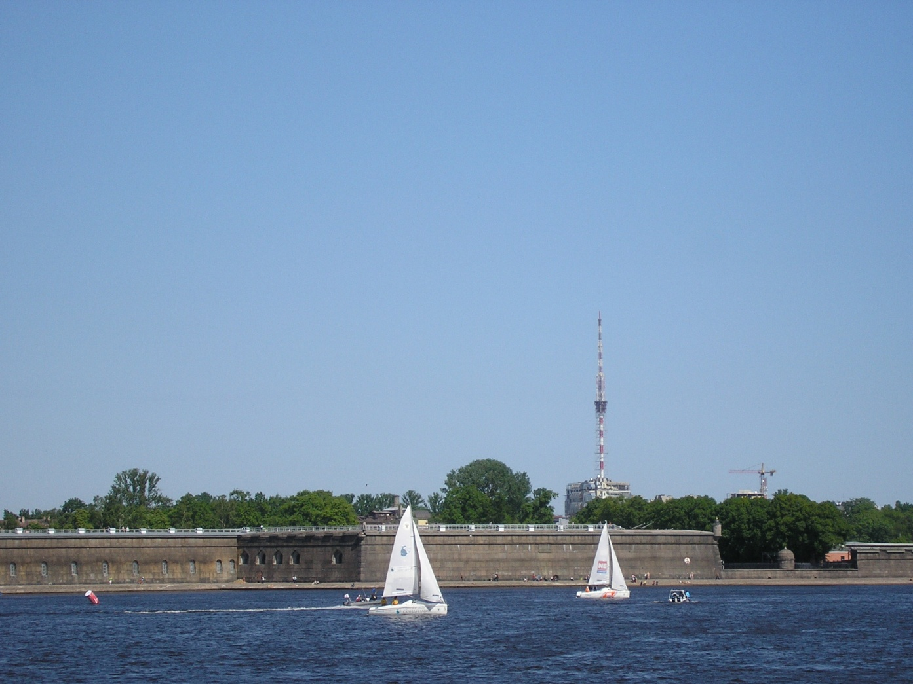
Что они любят делать в свободное время?
кататься на ...
... лыжах
... коньках
... роликах
... лодке
... парусной лодке
... катере
Copyright © 2012 by John Wiley & Sons, Inc.
А ты любишь / умеешь …?

Slide 12
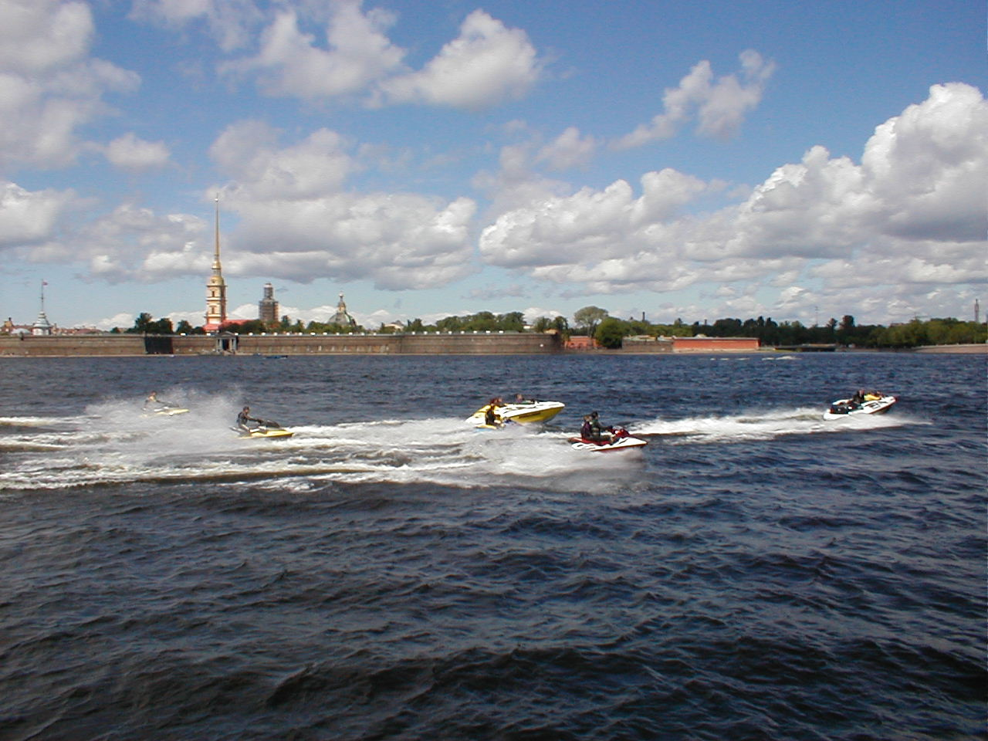
Что они любят делать в свободное время?
кататься на ...
... лыжах
... коньках
... роликах
... лодке
... парусной лодке
... катере
Copyright © 2012 by John Wiley & Sons, Inc.
А ты любишь / умеешь …?

Slide 13
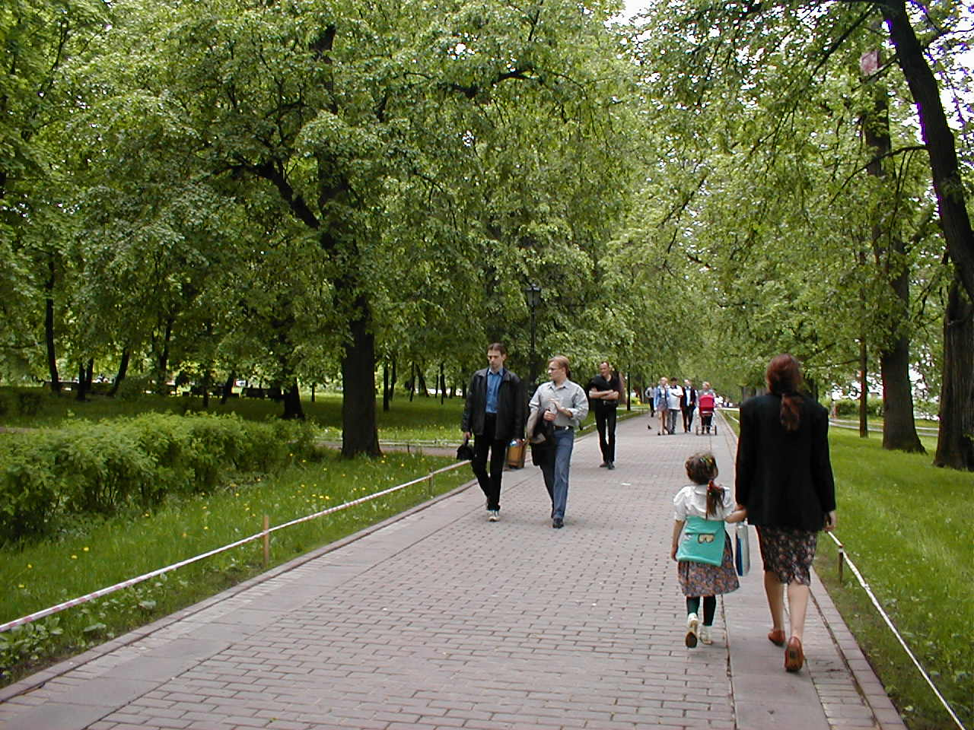
Что они любят делать в свободное время?
Copyright © 2012 by John Wiley & Sons, Inc.
А ты любишь…?

Slide 14
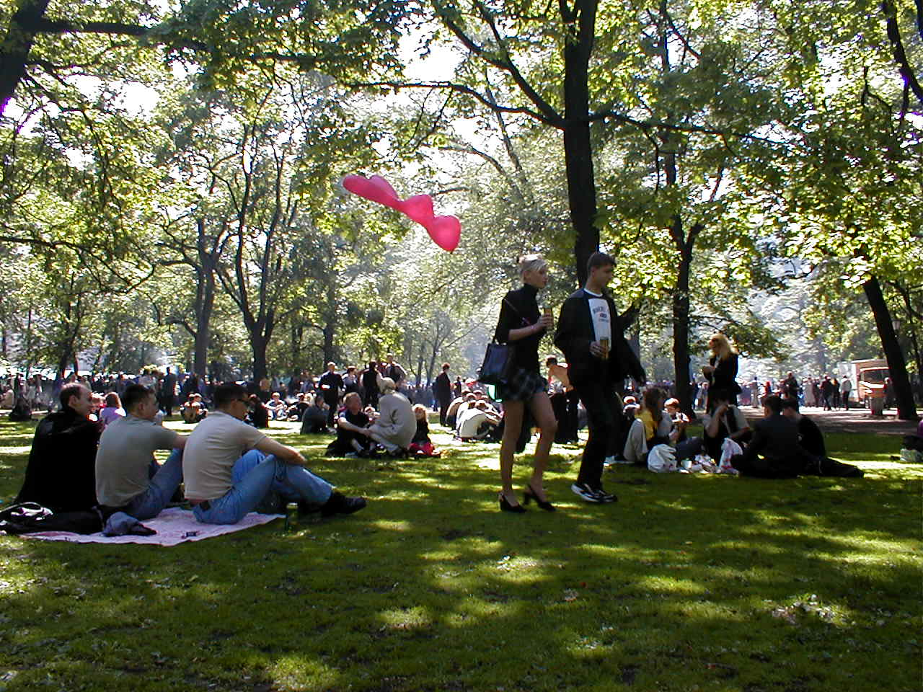
Что они любят делать в свободное время?
Copyright © 2012 by John Wiley & Sons, Inc.
А ты любишь…?

Slide 15
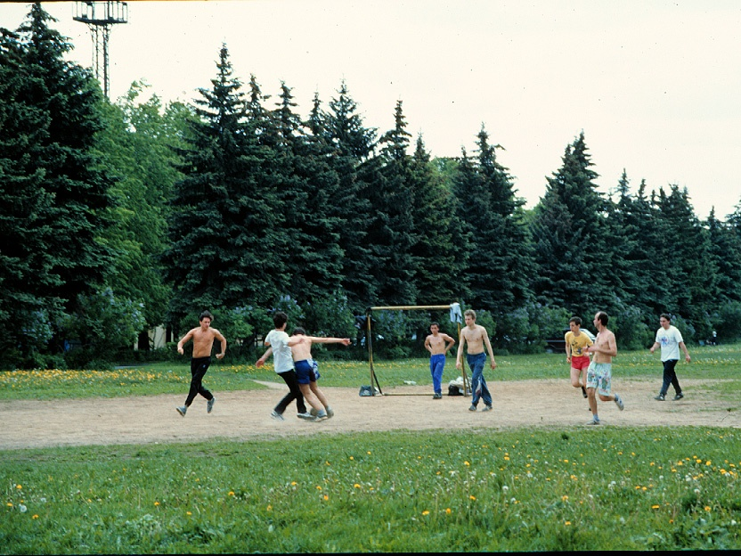
Что они любят делать в свободное время?
Copyright © 2012 by John Wiley & Sons, Inc.
А ты любишь / умеешь …?

Slide 16
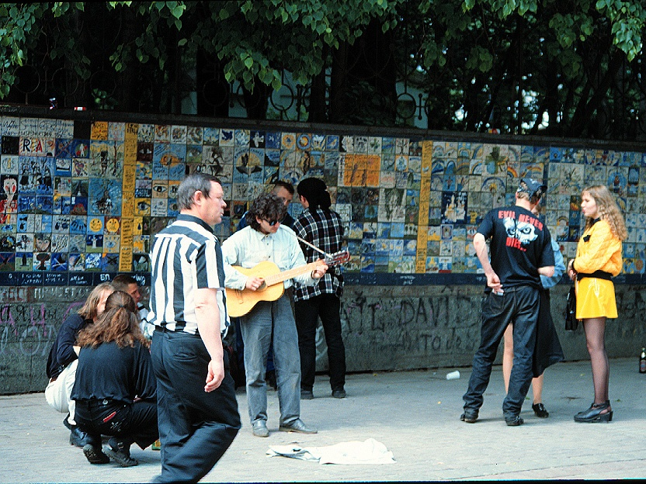
Что они любят делать в свободное время?
Copyright © 2012 by John Wiley & Sons, Inc.
А ты любишь / умеешь …?

Slide 17
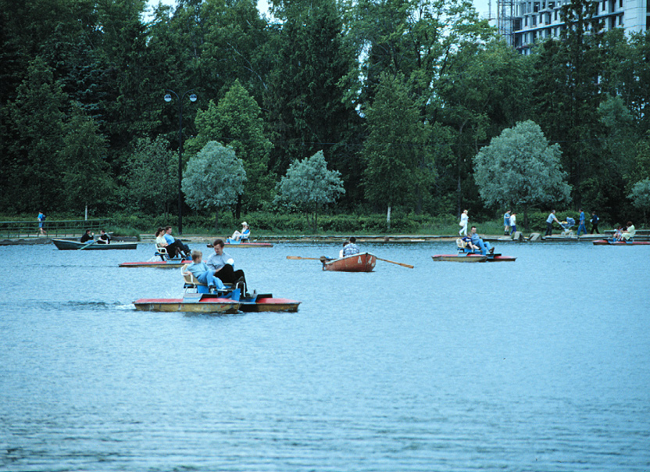
Что они любят делать в свободное время?
кататься на ...
... лыжах
... коньках
... роликах
... лодке
... парусной лодке
... катере
Copyright © 2012 by John Wiley & Sons, Inc.
А ты любишь…?

Slide 18
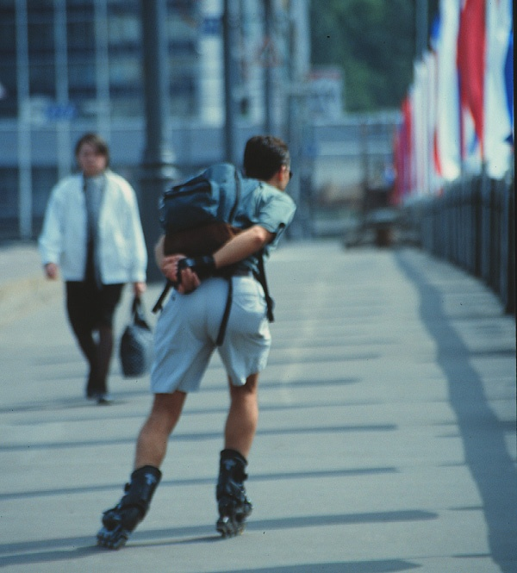
Что он любит делать?
кататься на ...
... лыжах
... коньках
... роликах
... лодке
... парусной лодке
... катере
Copyright © 2012 by John Wiley & Sons, Inc.
А ты любишь / умеешь …?

Slide 19
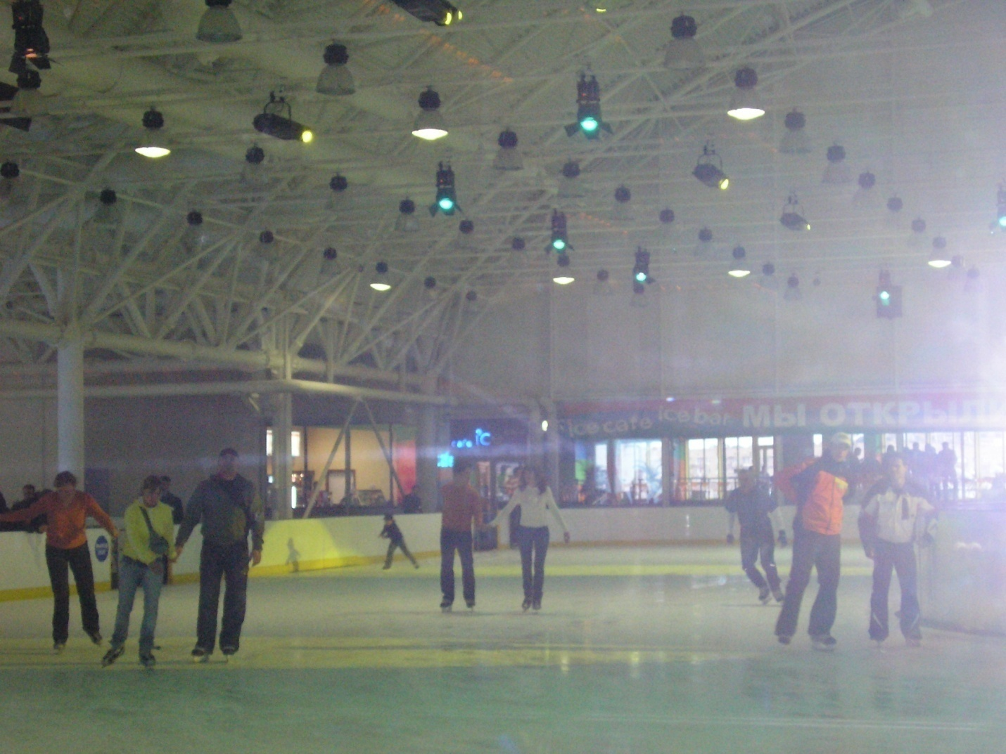
Что они любят делать в свободное время?
кататься на ...
... лыжах
... коньках
... роликах
... лодке
... парусной лодке
... катере
Copyright © 2012 by John Wiley & Sons, Inc.
А ты любишь / умеешь …?

Slide 20
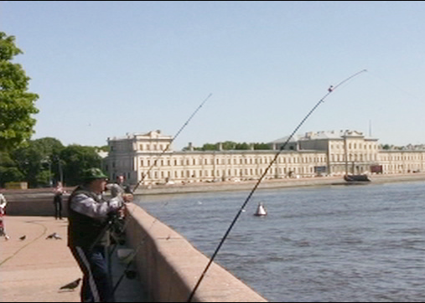
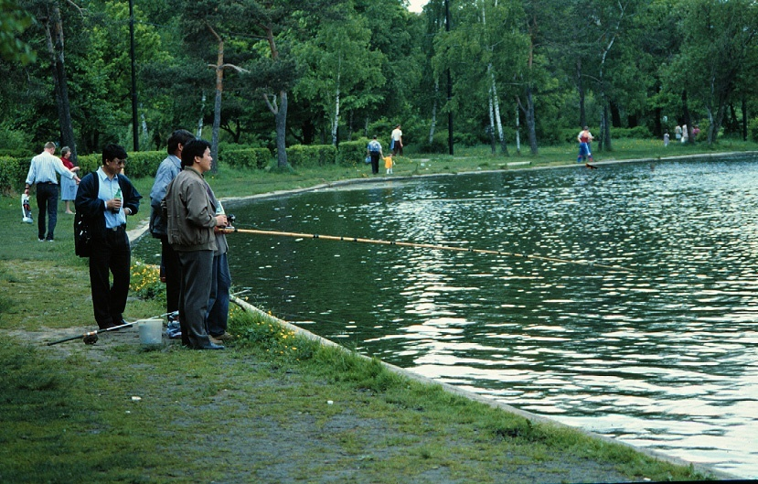
Что они любят делать в свободное время?
Copyright © 2012 by John Wiley & Sons, Inc.
А ты любишь …?

Slide 21
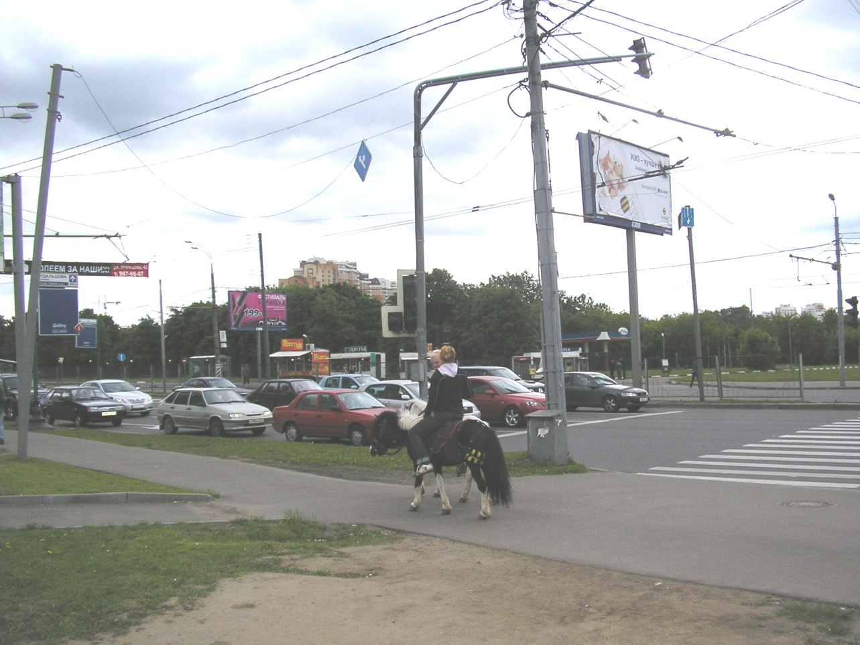
Что она любит делать?
ездить верхом
плавать
ловить рыбу
Copyright © 2012 by John Wiley & Sons, Inc.
А ты любишь / умеешь …?

Slide 22
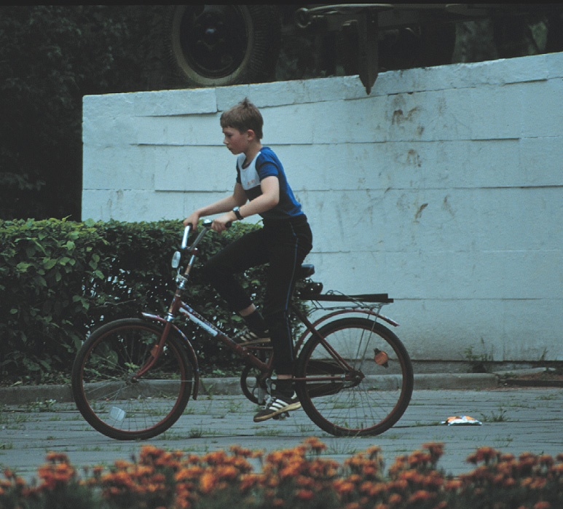
Что он любит делать?
ездить верхом
ездить на велосипеде
плавать
ловить рыбу
Copyright © 2012 by John Wiley & Sons, Inc.
А ты?

Slide 23
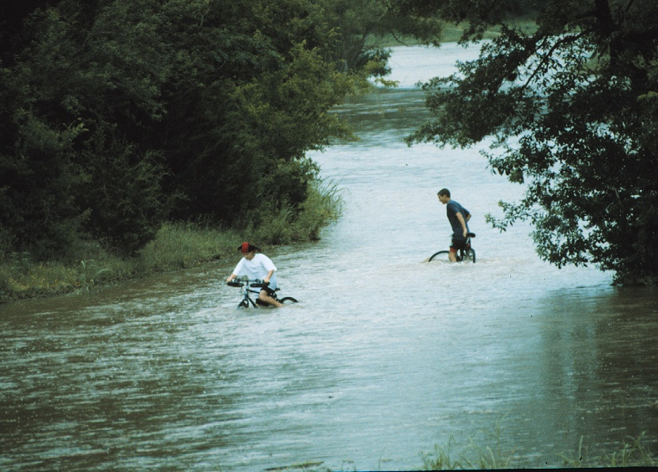
Что они любят делать в свободное время?
ездить верхом
ездить на велосипеде
плавать
ловить рыбу
Copyright © 2012 by John Wiley & Sons, Inc.
А ты?

Slide 24
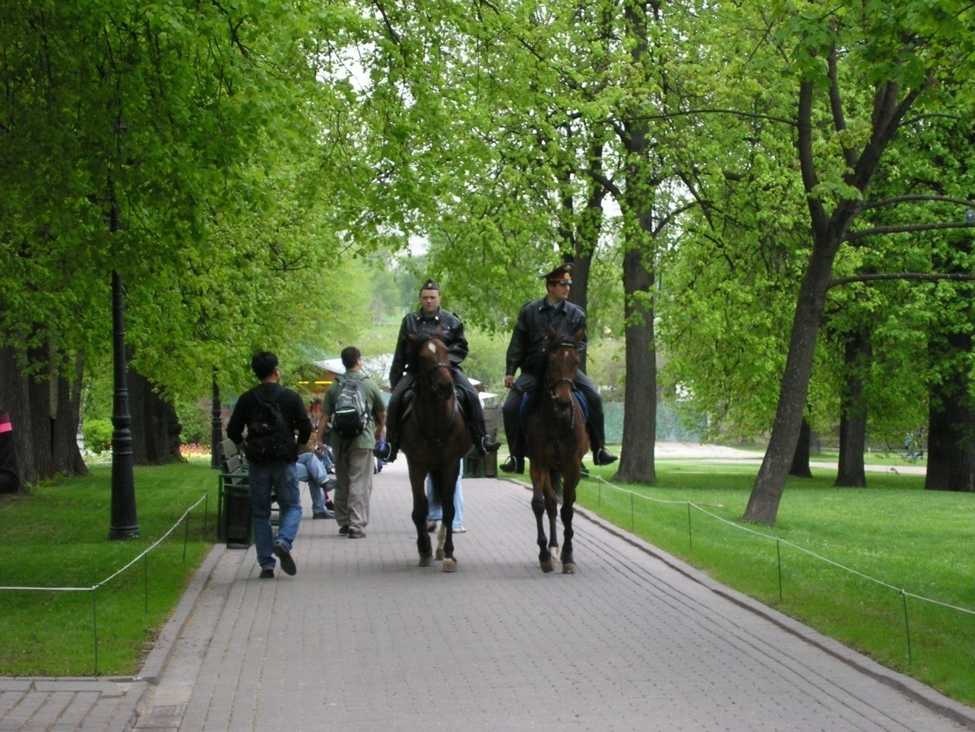
Что они любят делать?
ездить верхом
ездить на велосипеде
плавать
ловить рыбу
Copyright © 2012 by John Wiley & Sons, Inc.

Slide 25
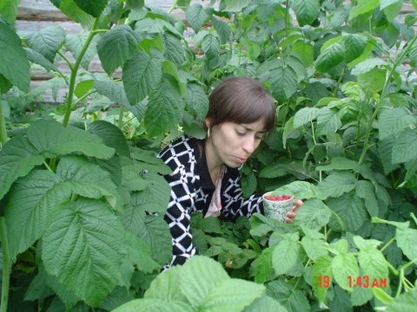
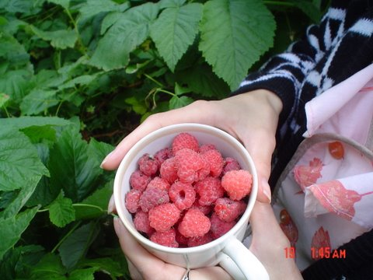
Что она любит делать?
собирать ягоды
Copyright © 2012 by John Wiley & Sons, Inc.

Slide 26
Упражнения (268)
5. How would you ask Victor if …
he can ski
he likes roller skating
he can play the piano
his parents know how to water-ski
his sister likes to play chess
4. How would you say that …
you like swimming
you don’t like horseback riding
you can’t ice-skate
your sister likes speaking French
your brother likes to play football
7. Mixed Practice.
A. Write the corresponding questions. Notice that some sentences have two verbs.
Model:
Да, я умею кататься на коньках.
Ты умеешь кататься на коньках.
Да, я люблю бегать.
Нет, я не умею плавать.
Да, мой брат очень хорошо плавает.
Нет, я не умею ездить верхом.
Да, я собираю почтовые марки (stamps).
B. The boldfaced words are the short answers to the questions asked. Write the questions according to the model.
Model:
Мы собираем книги. – Что вы собираете?
Мы собираем старые книги. – Какие книги вы собираете?
Мой папа собирает книги.
Он собирает русские книги.
Я собираю старые книги.
Я люблю плавать.
Я плаваю в бассейне.
6. The verb собирать, плавать, and бегать are regular first-conjunction verbs. How to say that …
you collect old books
your sister swims well
your brother collects Russian classical music
you run in the park

Slide 27
А вы?
Что вы любите делать в свободное время?
Вы любите бегать? Где вы бегаете?
Вы умеете плавать? Вы хорошо плаваете?
Вы умеете ездить верхом?
А кататься на коньках или лыжах вы умеете?
А на сноуборде?
Вы умеете кататься на водных лыжах?

Slide 28
Impersonal Constructions: можно
Можно (it is possible, one can, one may) + the infinitive is used in impersonal questions with or without question words.
Где можно плавать зимой? Where can one swim in winter?
Когда здесь можно ловить рыбу? When can one fish here?
Здесь можно кататься на коньках? Can (may) one ice-skate here?
Упражнение 8:
How would you ask …
if one can ski here
where one can swim in summer
when one can ride a horse here
when one can ice-skate in this city
when one can pick barriers here
if fishing is allowed here
if swimming is allowed here
if swimming is allowed in this lake

Slide 29
А у вас?
Где в вашем городе можно плавать зимой? В озере? В реке? Только в бассейне? А летом где можно плавать?
Где в вашем городе можно ловить рыбу?
А где можно собирать ягоды и грибы?
В вашей стране можно кататься на лыжах?

Slide 30
Где можно плавать зимой?
Один из экстремальных видов спорта в России – это моржевание (морж = walrus), плавание в озере или реке зимой. В Санкт-Петербурге люди плавают в реке Неве круглый год* (year round) – даже* (even) когда рядом снег* (snow) и температура воздуха* (air) минус 10 градусов. Во многих городах есть специальные места* (places), где можно плавать зимой. Температура воды* (water) обычно ниже, чем плюс 4 градуса.
Моржи – люди, которые* (who) любят плавать в холодной воде, часто говорят, что моржевание усиливает* (strengthen) иммунитет и снимает* (reduces) стресс.
Что такое моржевание?
Где обычно плавают люди в Санкт-Петербурге?
Какая может быть температура воздуха? А температура воды?
Кто такие «моржи»?
Как по-вашему: что такое «холодная вода»? 22 градуса? 18 градусов? 10 градусов?
Вы любите плавать в холодной воде?
Где вы любите плавать: в море, в озере, в реке или в бассейне? Только летом?

Slide 31
Что вы любите делать в свободное время?
Джим: Наташа, что вы любите делать в свободное время?
Наташа: В свободное время? Я очень люблю проводить время на свежем* (fresh) воздухе* (air). Летом я люблю гулять в парке, осенью собирать ягоды и грибы в лесу, а зимой кататься на лыжах.
Д: Где вы катаетесь на лыжах? Здесь в городе?
Н: Нет, у нас на даче недалеко от Москвы. Мы обычно там катаемся.
Д: А на коньках в Москве можно кататься?
Н: Конечно можно даже* (even) на Красной площади. Но самое популярное место для катания – это Парк Горького. Моя дочь там катается почти* (almost) каждую субботу.
Д: А что любит делать ваш муж? Он тоже любит собирать ягоды и грибы и кататься на лыжах?
Н:Нет, не очень. Он больше любит ловить рыбу. Круглый год* (year-round) – и летом, и зимой.

Slide 32
Ответьте на вопросы:
Как и где Наташа проводит свободное время? А её дочь?
Что любит делать её муж?
Да или нет?
Наташа любит проводить свободное время на свежем воздухе.
Осенью она ловит рыбу.
Они катаются на лыжах в городе.
В Москве можно кататься на коньках.
Наташа любит кататься на коньках зимой.
Её дочь катается на коньках на даче.
Её муж любит ловить рыбу летом.

Slide 33
Additional 1
Additional 2
Comment on the following statements according to the model.
Model: Я люблю кататься на лыжах.
Я тоже люблю кататься на лыжах.
or: Я не люблю кататься на лыжах.
Я люблю кататься на коньках.
Я люблю кататься на водных лыжах.
Я люблю кататься на лодке.
Я люблю ездить верхом.
Я люблю бегать.
Я люблю плавать.
Я люблю ловить рыбу.
Я люблю собирать ягоды и грибы
Comment on the following statements according to the model.
Model: Я умею плавать.
Я тоже умею плавать.
or А я не умею плавать.
Я умею ездить верхом.
Я умею играть на рояле.
Я умею кататься на водных лыжах.
Я умею кататься на сноуборде.

Slide 34
Additional 3
Additional 4
Answer the questions in complete sentences.
Вы умеете кататься на коньках?
А на лыжах?
А играть на скрипке вы умеете
Now you ask the corresponding questions.
Да, я люблю плавать.
Нет, я не умею кататься на роликах.
Да, Ира и Юра умеют ездить верхом.
Нет, мы не любим собирать ягоды.
Да, мы умеем плавать.

